Slide 1
স্বাগতম বিষয়ঃ কৃষি শিক্ষা দ্বিতীয় পত্র, প্রথম অধ্যয়, প্রথম পরিচ্ছেদ।
মোঃ পারভেজ রানা
প্রভাষক (কৃষি শিক্ষা)
বঙ্গবন্ধু শেখ মুজিব কলেজ, নাটোর।

Slide 2
পাঠ্য সূচি
মাছ চাষ পদ্ধতি (রাজপুটি)

Slide 3
মাৎস্য চাষ ও মাছ চাষ পদ্ধতির ধারনা(Concept of Fish-Culture)
সাধারনত মৎস্য বা মাছ বলতে শীতল রক্ত বিশিষ্ট জলজ মেরুদন্ডী প্রাণীকে বোঝায় যারা ফুলকার সাহায্যে শ্বাসকার্য পরিচালনা করে এবং জোড় বা বিজোর পাখনার সাহায্যে চলাফেরা করে।
সাধারণভাবে মৎস্য বলতে অর্থনৈতিক গুরুত্বসম্পন্ন সকল জলজ প্রাণীকে বোঝায়।

Slide 4
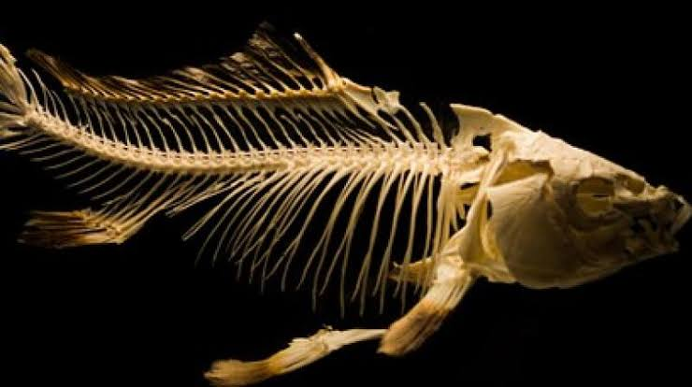
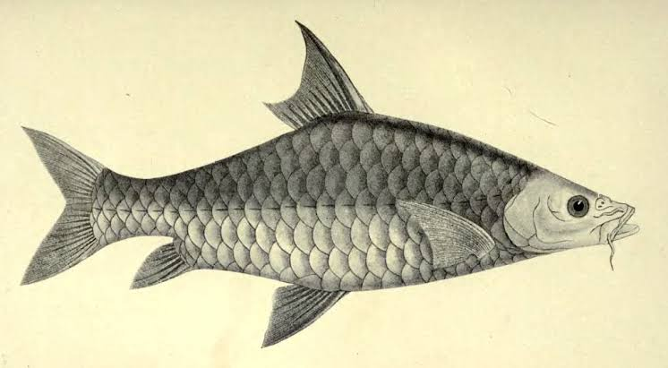

Slide 5
বাংলাদেশের মৎস্য সম্পদের উৎসকে প্রধানত দুই ভাগে ভাগ করা যায়,
যথাঃ- ১।স্বাধু পানির মৎস্য সম্পদের উৎস এবং ২।সামুদ্রিক মৎস্য সম্পদের উৎস।
স্বাধু পানির মৎসঃয়কে আবার দুই ভাগে ভাগ করা যায় যথাঃ-
ক)বদ্ধ জলাশয় মৎস্য খ)উন্মুক্ত জলাশয় মৎস
ক)বদ্ধ জলাশয় মৎস্য এর মধ্যে আছেঃ- পুকুর-ডোবা,দীঘি, বাওড়,ধানক্ষেত,উপকূলীয় চিংড়ি খামার, হ্রদ ইত্যাদি।

Slide 6
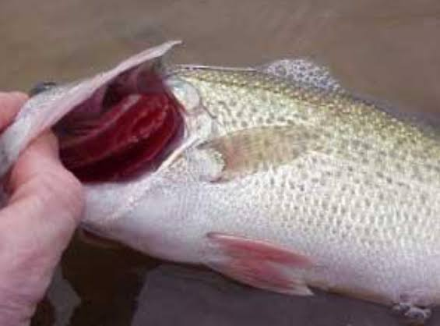
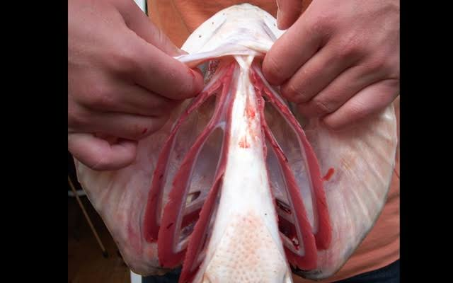

Slide 7
মৎস্যবিজ্ঞান
জীববিজ্ঞানের যে শাখায় মাছের বিভিন্ন দিক যেমন – মাছের শ্রেণীবিন্যাস, মাছ চাষ ও ব্যবস্থাপনা,মাছের প্রজনন,প্রতিপালন,সংরক্ষণ,পরিবহন, বিপণন,মাছের রোগতত্ত্ব তথা মাছ সংশ্লিষ্ট বিষয়ক আলোচনা করা হয়, তাকে মৎস্যবিজ্ঞান বলে।
বর্তমানে মাছ চাষের সাথে খাদ্য হিসেবে গ্রহণযোগ্য ও আর্থনৈতিক ভাবে গুরুত্বপূর্ণ অন্যান্য জলজ প্রানী যেমন- চিংড়ি,কাঁকরা, সোনাব্যাঙ, শামুক, ঝিনুক,কচ্ছপ ইত্যাদি চাষ করা হয় এবং এগুলোকে মৎস্য চাষের অন্তর্ভূক্ত ধরা হয়।

Slide 8
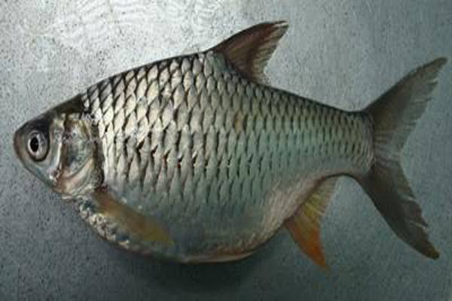
Aqua অর্থ পানি এবং Culture অর্থ চাষ অর্থাৎ Aquaculture আর্থ পানিতে মাছ চাষ।
রাজপুঁটি মাছের বৈশিষ্ট / চাছের সুবিধাঃ-

Slide 9
সবাইকে
ধন্যবাদ

